Slide 1
ЭНЕРГОАУДИТ
И ЭНЕРГОСЕРВИС
Обследование.
Энергосбережение. Энергоэффективность.

Slide 2
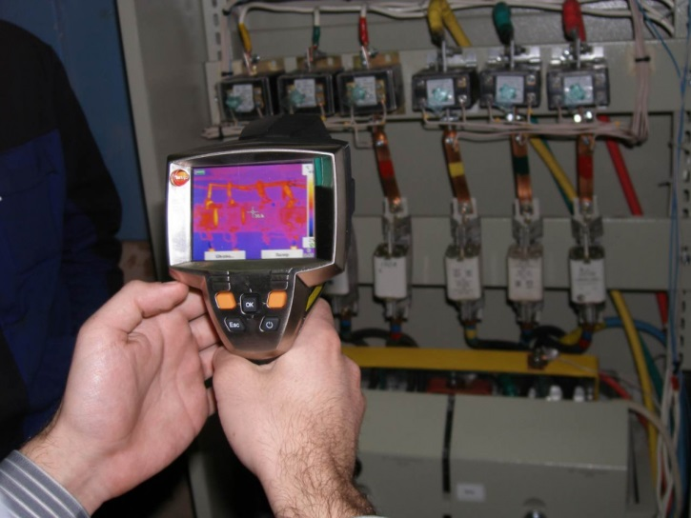
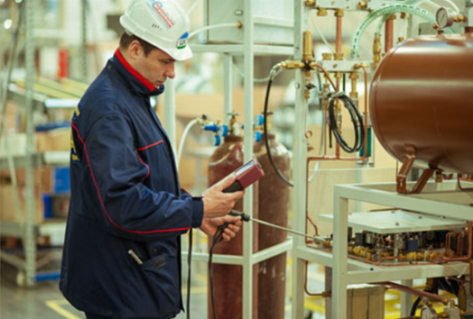
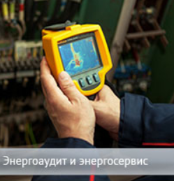
ГК «Синтез» предлагает комплекс услуг, направленных на реализацию требований Федерального закона Российской Федерации «Об энергосбережении и о повышении энергетической эффективности и о внесении изменений в отдельные законодательные акты Российской Федерации» № 261-ФЗ от 23.11.2009 : проведение энергетического обследования (энергоаудита), формирование на его основе программы энергосбережения и повышения энергетической эффективности и ее реализации путем заключения энергосервисных договоров с привлечением как бюджетных, так внебюджетных средств финансирования.

Slide 3
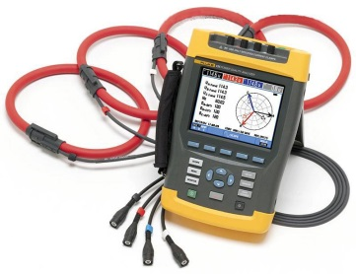
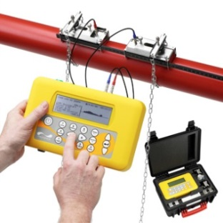
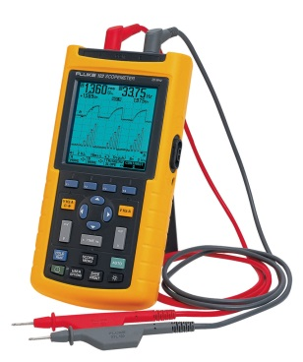
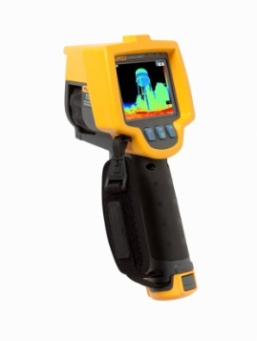
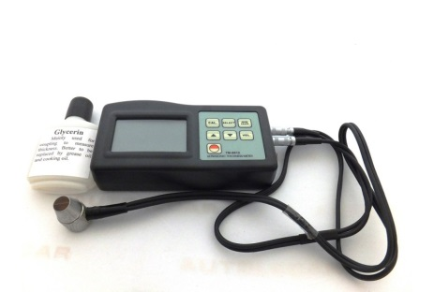
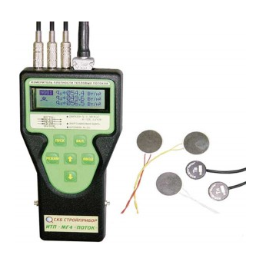
Концепция энергоэффективного предприятия.

Slide 4
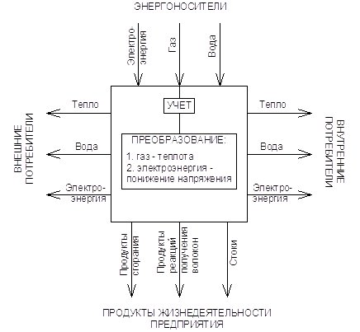
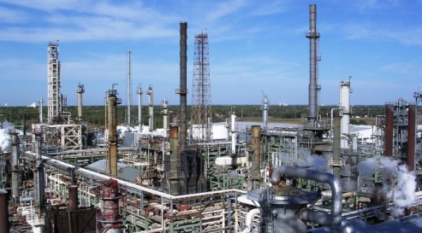
Цели энергетического обследования
Основными целями энергетического обследования являются:
1) получение объективных данных об объеме используемых энергетических ресурсов;
2) определение показателей энергетической эффективности;
3) определение потенциала энергосбережения и повышения энергетической эффективности;
4) разработка перечня типовых, общедоступных мероприятий по энергосбережению и повышению энергетической эффективности и проведение их стоимостной оценки.
По соглашению между заказчиком и исполнителем, может предусматриваться разработка по результатам энергетического обследования отчета, содержащего перечень мероприятий по энергосбережению и повышению энергетической эффективности, отличных от типовых, общедоступных мероприятий по энергосбережению и повышению энергетической эффективности.

Slide 5
Этапы проведения энергоаудита
Подготовительный этап
Этап проведения энергоаудита
Этап анализа результатов
Разработка и оформление опросных форм
Определение стоимости
Разработка ТЗ
Заключение договора
Инструментальный
Документальный
Показатели энергоэффективности
Потенциал энергосбережения
Энергосберегающие мероприятия
Отчет
Энергетический паспорт
Оформление работ у заказчика
Оформление работ в СРО
Заключительный
этап

Slide 6
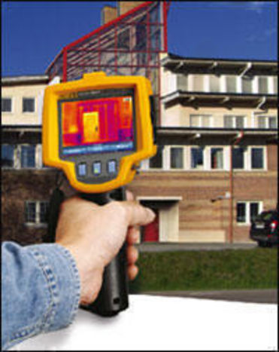
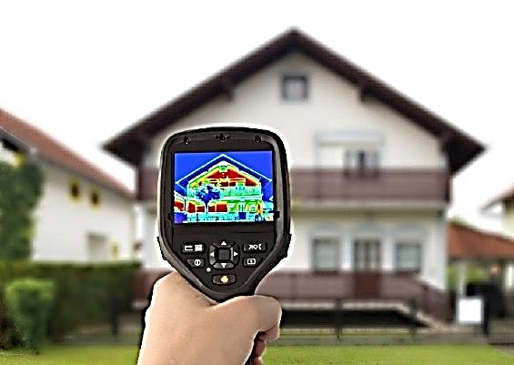
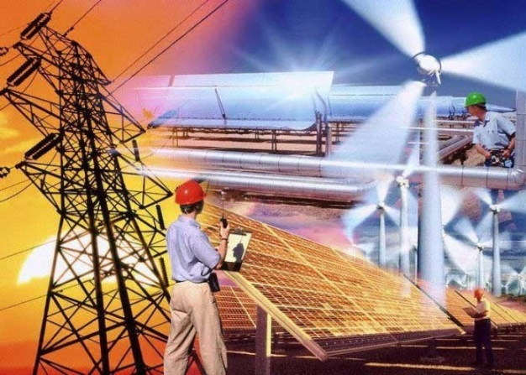
При проведении энергетического обследования проводится анализ состояния систем электроснабжения, теплоснабжения, водообеспечения, технического парка и пр. предприятия (объекта), оценка состояния систем и средств учета энергоносителей и их соответствие установленным требованиям, выявление необоснованных потерь, оценка состояния системы нормирования энергопотребления и использования энергоносителей, проверка энергетических балансов предприятия, расчет удельных энергозатрат на выпускаемую продукцию (или виды работ), оценка целесообразности основных энергосберегающих мероприятий, реализуемых предприятием, формирование Энергетического паспорта предприятия.
Ключевая цель нашей компании — сбережение денег заказчика. Снижение затрат на энергию ведёт к снижению себестоимости продукции, увеличению прибыли и конкурентоспособности Вашей компании.
В России крайне мало предприятий, которые провели энергетическое обследование зданий и эффективно расходуют энергию. Чаще всего, используя самые современные методики и технологии, энергозатраты можно снизить не менее чем на 20%.
Вы ставите перед нами задачу — мы проводим энергоаудит предприятия, рассчитываем оптимальное решение и выполняем весь комплекс мероприятий «под ключ» с гарантией достижения ожидаемого эффекта.

Slide 7
В результате более детального инструментального и аналитического обследования будет:
дана оценка эффективности использования топливно-энергетическим ресурсам в организации;
раскрыты причины выявленных нарушений и недостатков в их использовании;
определены имеющиеся резервы экономии топливно-энергетических ресурсов;
предложены технические и организационные энергосберегающие решения с указанием прогнозируемой экономии в натуральном и стоимостном выражении и оценкой стоимости их реализации.

Slide 8
Доминирующие направления деятельности предприятия:
Организация энергетического аудита в соответствии с ФЗ
№ 261
Разработка и внедрение систем повышения энергоэффективности компаний
Создание и оформление энергетического паспорта
Внедрение автоматизированных систем управления
Планирование и интеграция ситуационного центра
Возможности использования энергосберегающих технологий оцениваются по ряду факторов
Оценка соотношения фактической нагрузки с планом по потреблению энергии
Фактическое подтверждение факта сбережения энергии
Оценка необходимых капиталовложений
Оценка рентабельности и окупаемости проекта
Изучение технического и коммерческого рисков
Разработка программ технической поддержки
Расчет показателей оснащенности с помощью технических приборов
Сбор информации для мониторинга и четкого определения будущих задач

Slide 9
Энергетическое обследование и реализованная на его основе программа повышения энергетической эффективности объекта обеспечивает:
- повышение надежности энергоснабжения;
- повышение надежности и безопасности энергоустановок;
- повышение эффективности энергоиспользования;
-оптимизацию энергетических издержек по организационно -экономическим причинам.
Экологические аспекты
Снижение объема выбросов парниковых газов
Сокращение уровня потребления воды
Сокращение количества используемой электроэнергии
Снижение расходов на покупку энергоносителей
Улучшение показателей энергоэффективности компании в целом

Slide 10
Возможные направления по энергосбережению на предприятии
Электрическая энергия
Природный газ
Прочее
Мероприятия в системе освещения
Мероприятия по устранению тепловых потерь зданий
Организационные мероприятия
Устранение потерь в электрических сетях (Фильтрация гармоник, компенсация реактивной мощности и др.)
Использование или сбыт вторичных продуктов
Уменьшение потерь на технологические нужды
Модернизация технологического процесса (прогрева бетона)
Замена неэкономичного оборудования на новое
Модернизация системы учета (технический учет)

Slide 11
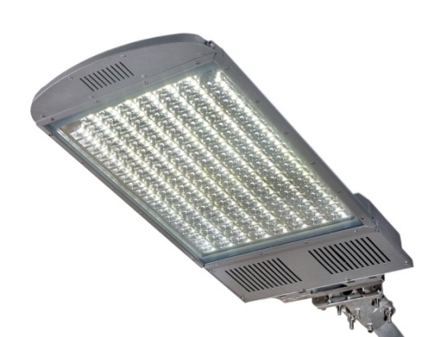
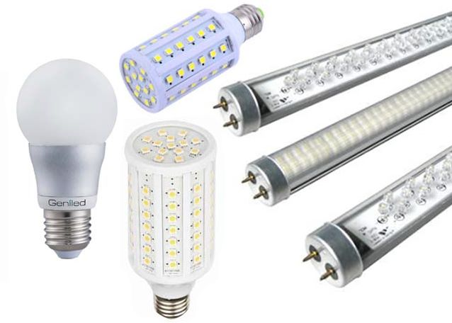
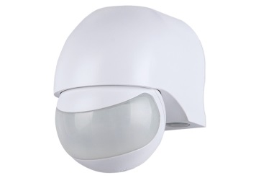
Экономия электрической энергии
Мероприятия в системе освещения
Сокращение области применения ламп накаливания и замена их люминесцентными.
Замена люминесцентных ламп на светодиодные.
Применение энергоэффективной пускорегулирующей аппаратуры (ПРА) газоразрядных ламп.
Установка датчиков движения и автоматики режимного освещения.
Оптимизация системы освещения.
Покраска стен в более светлые краски.
Использование естественного света и т.д.

Slide 12
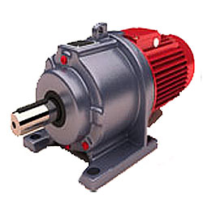
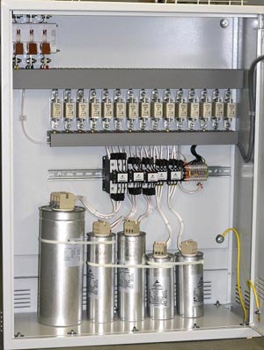
Экономия электрической энергии
Устранение потерь в электрических сетях
На предприятии имеется большой технологический комплекс, состоящий из различного оборудования (двигатели, трансформаторы и др.), в результате работы которого происходят различные паразитные процессы в электрической сети (скачки напряжения, гармонические искажения, уменьшение косинуса φ).
Целесообразно провести ряд мероприятий по снижению потерь, что позволит не только сэкономить затраты на электрическую энергию, но и повысить надежность электрооборудования:
Фильтрация высших гармоник;
Компенсация реактивной мощности;
Установка частотных преобразователей для двигателей.
Проведение обследования электрических цепей анализаторами качества электрической энергии, позволит обнаружить проблемные участки и подготовить варианты оптимизации.

Slide 13
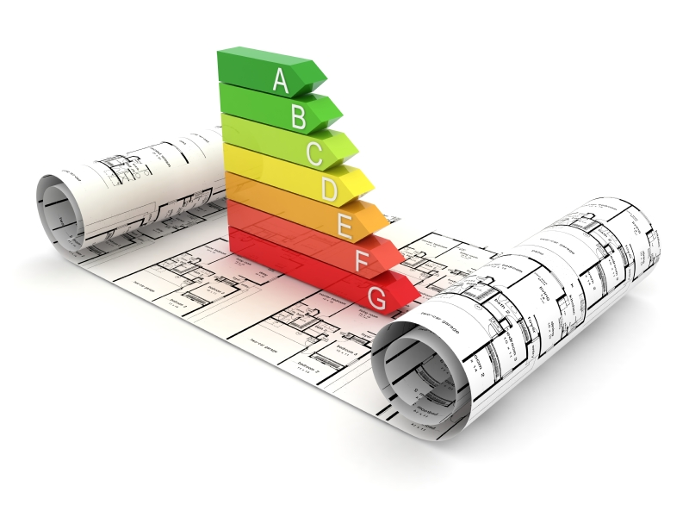
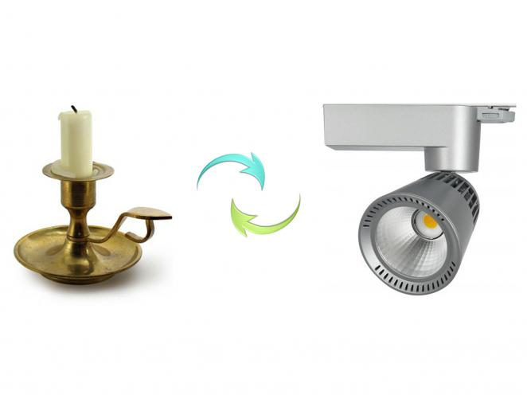
Экономия электрической энергии
Замена неэкономичного оборудования на новое
Возможным мероприятием по экономии энергии может быть частичная замена оборудования на более экономичное.
Модернизация системы учета (технический учет)
Технический учет выполняется для анализа электропотребления системами для дальнейшей оптимизации режимов работы. Данный метод позволит более точно контролировать расход электрической энергии в различных зданиях, цехах и т.д.

Slide 14
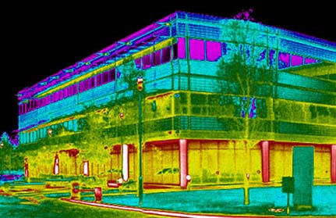
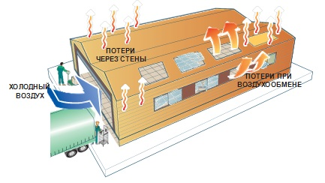
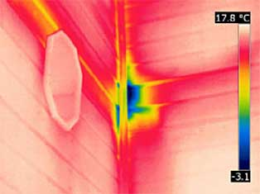
Экономия природного газа
Мероприятия по устранению тепловых потерь:
Если на предприятии имеются газовые котельные, для экономии природного газа, идущего на отопление и вентиляцию, могут применяться следующие мероприятия:
Утепление наружных стен;
Теплоизоляция труб;
Оптимизация системы теплоснабжения;
Автоматизация системы теплоснабжения;
Утепление или замена окон и дверей
Утилизация тепла вентвыбросов и др.
Также возможен частичный перевод отопления на электрические инфракрасные излучатели, которые позволят экономить тепловую энергию посредством селективного режима работы.

Slide 15
Прочее
Организационные мероприятия
Важными мероприятиями, рекомендованными к внедрению для всех организаций, являются организационные:
Необходимо назначить лицо, ответственное за реализацию мероприятий по экономии энергоресурсов;
Организация работы по систематическому экономическому и энергоэкономичекому анализу работы;
Разработка положения о поощрении работников за экономию топливно-энергетических ресурсов и др.

Slide 16
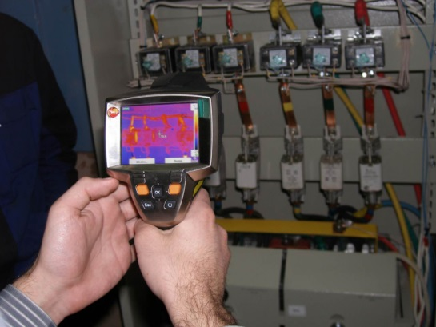
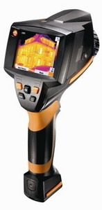
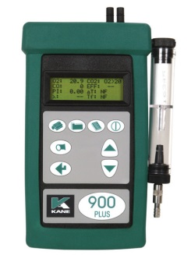
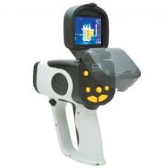
Оборудование для энергоаудита:
ГК «Синтез» располагает профессиональным оборудованием (общей балансовой стоимостью более 20 млн. рублей), которое позволяет оценить энергоэффективность объекта, обнаружить утечки тепла, перерасход и потери теплоносителей, а также оценить качество электроснабжения, найти, предотвратить и устранить неполадки в системах распределения электроэнергии.
электроизмерительные приборы (анализаторы качества питания, токоизмерительные клещи, энергомониторы, осциллографы, тестеры изоляции и др.)
тепловизионное оборудование (тепловизоры, инфракрасные термометры, лазерные дальномеры)
газоанализаторы
расходометры
приборы для анализа ограждающих конструкций (измерители тепловых потоков, температурные логгеры, термогигрометры, термоанемометры и др.)
поисковое оборудование (металлодетекторы, трассотечеискатели, ультразвуковые толщинометры и др.)

Slide 17
Комплекс мероприятий по энергосбережению значительно повышает конкурентоспособность и имидж предприятия за счет:
снижения себестоимости выпускаемой продукции;
внедрения передовых технологий в области энергосбережения и автоматизированного сбора данных с приборов учета;
оптимизации расходов на оплату потребляемых энергоресурсов;
оптимизации организации всех производственных и вспомогательных процессов предприятия;
решения проблемы сбережения природных ресурсов и проведения мероприятий по защите окружающей среды.
Основными движущими ресурсами для предприятия являются
Стоимость
Органы законодательной власти
ФЗ № 261
Высокий уровень безопасности
Стабильное развитие

Slide 18
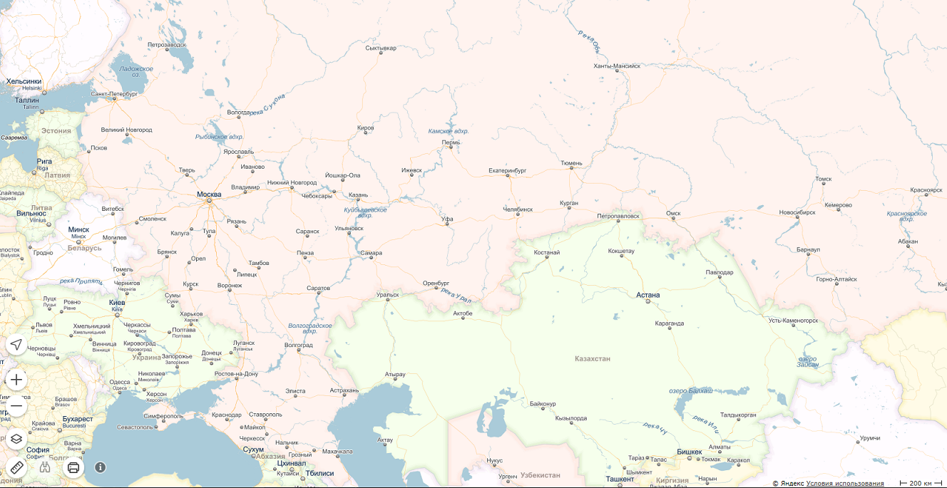
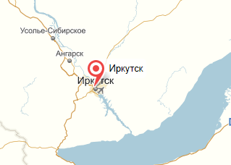
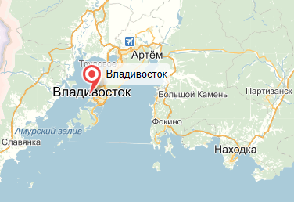
ГЕОГРАФИЯ ДЕЯТЕЛЬНОСТИ ГК «СИНТЕЗ»
Более 1000 реализованных проектов в более 30 крупных российских городах и регионах.
Мурманск
Архангельск
Нижневартовск
Всеволожск
Санкт - Петербург
Череповец
Великий Новгород
Нижний Тагил
Псков
Тверь
Екатеринбург (Свердловская обл.29 городов)
Томск
Москва
Нижний Новгород
Новосибирск
\Тула
Новокузнецк
Самара
Барнаул
Волгоград
Астрахань
Краснодар
Сочи

Slide 19
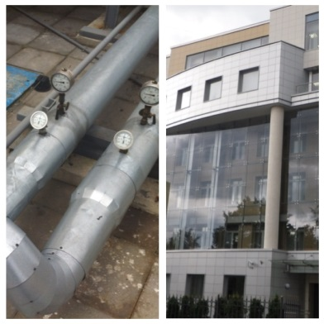
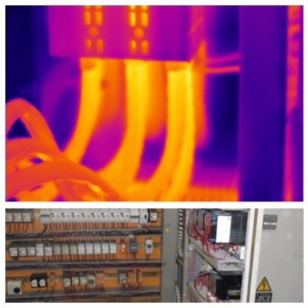
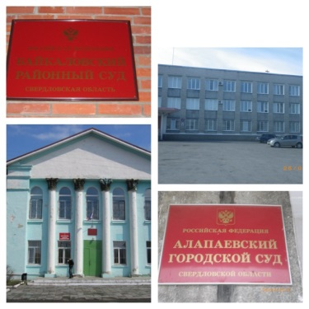
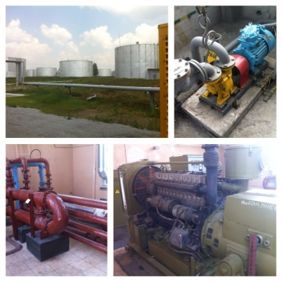
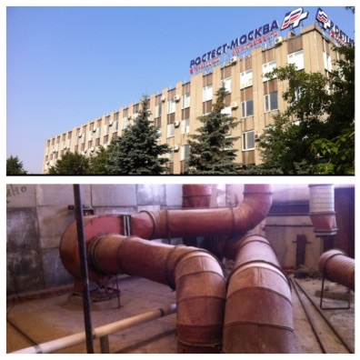
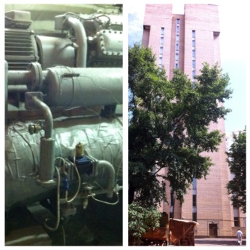
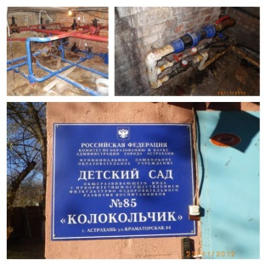
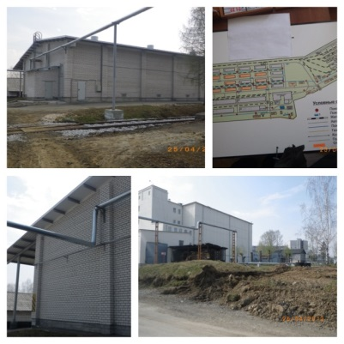
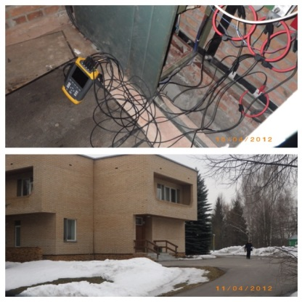
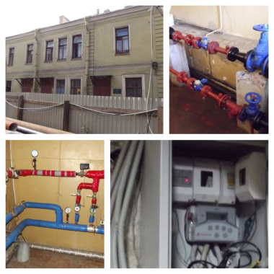
Примеры реализованных проектов:
Здания МосГосСтройНадзора
Здания судов Свердловской области
Здания и сооружения комбината «Новатор» Екатеринбург
BSH Bosch аnd Siemens Hausgerate GmbH
Детские сады и
общеобразовательныешколы в Астрахани
Здания главного архивного
управление города
Москвы
Здания «РОСТЕСТ» МОСКВА
Здания и сооружения комбината «Горный» Екатеринбург
Здания и сооружения
дома отдыха«Архангельское»
Корпуса городской больницы
Нижний Новгород

Slide 20
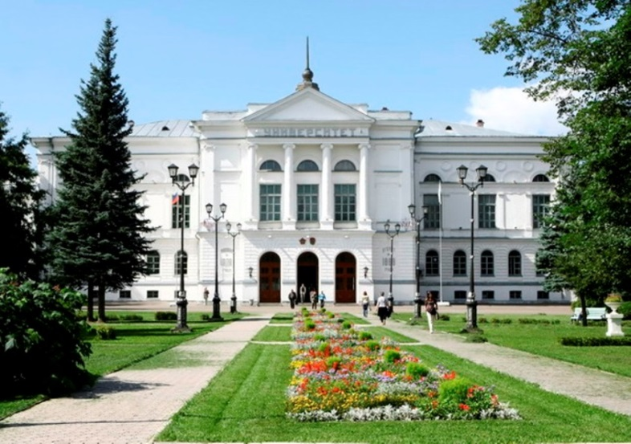
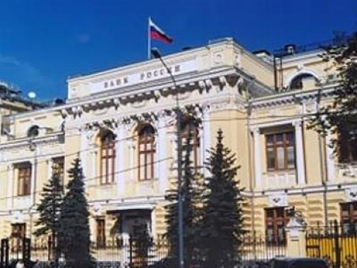
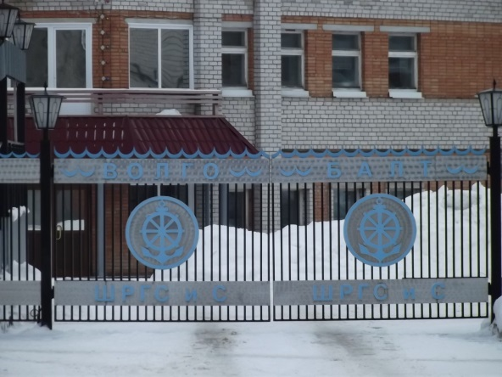
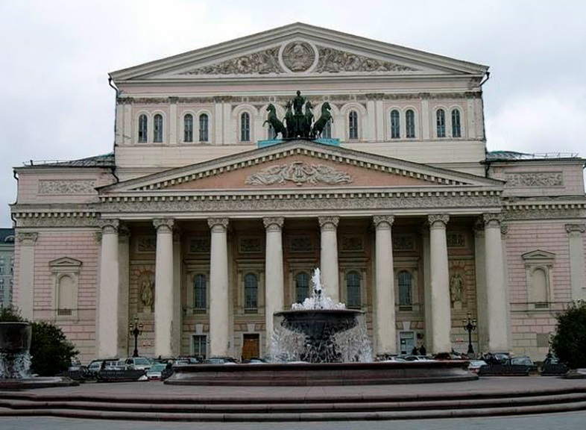
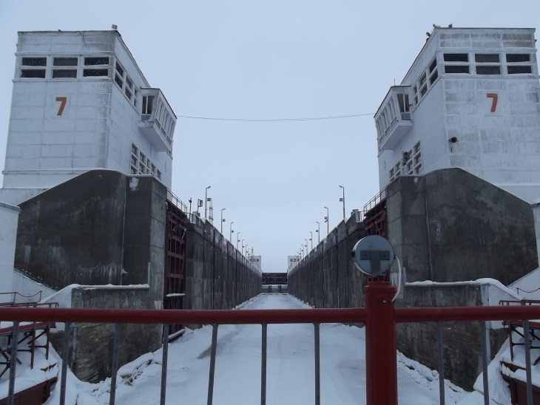
Здания Томского государственного университета
Здания Центрального банка РФ по Северо - Западу
Здания и сооружения ГБУ «ВолгоБалт»
Объекты культуры г. Москвы
Здания и сооружения ГБУ «ВолгоДон»

Slide 21
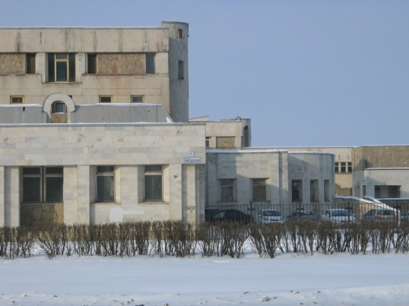
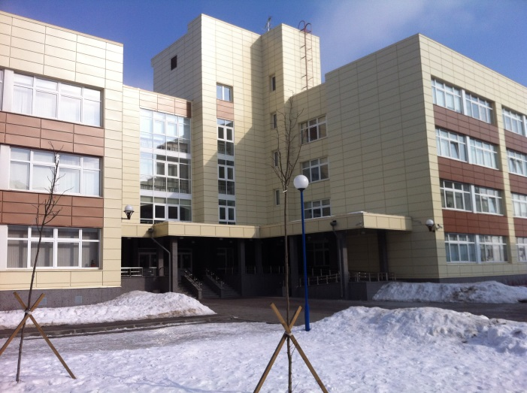
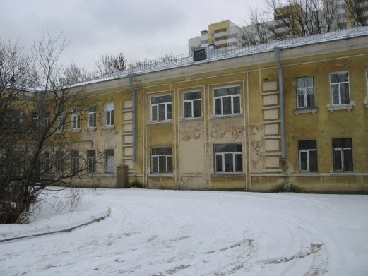
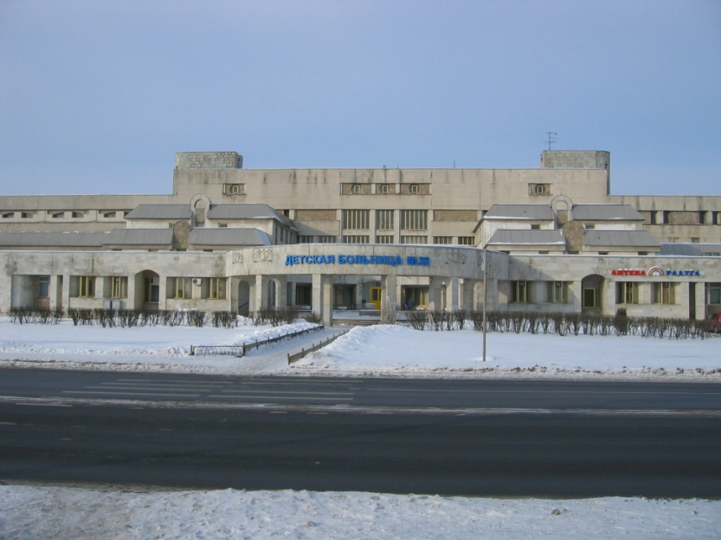
ГК «Синтез» успешно выполнила работы по энергетическому обследованию зданий и сооружений общей площадью более 1 400 000 кв. м. объектов различного назначения Северо-Западного федерального округа, включая > 10 поликлиник в г. Санкт –Петербург, спортивная и художественная школы в г. Петергоф.
А так же:
> 500 школ и детских садов в г. Новокузнецк;
> 100 школ и детских садов в г. Тверь;

Slide 22
Наши партнеры:
Комитет экономического развития, промышленной политики и торговли
ГУП «Ленсвет»
ГУП «ТЭК СПб»
BSH Bosch und Siemens Hausgerate GmbH
ОАО Концерн «Моринформсистема-Агат» ОАО НИИ «Атолл»
Российская академия наук
Magna Cosma - Завод МАГНА в Шушарах
ЗАО «Первомайская заря»

Slide 23
Спасибо за внимание!
Контакты:
Тел/Факс: +7(812) 309-07-40
194044, Санкт-Петербург
Большой Сампсониевский пр., д.31
e-mail: info@gksintez.ru
www.gksintez.ru

